Slide 1


UỶ BAN NHÂN DÂN HUYỆN PHÙ MỸ
TRƯỜNG TIỂU HỌC MỸ HOÀ
Môn Tiếng Việt lớp 2
Bài đọc 2: Rơm tháng Mười
Giáo viên giảng dạy: Bùi Thị Thu Trang

Slide 2





KHỞI ĐỘNG

Slide 3


VƯỢT BIỂN

Slide 4

Cách chơi
Để giúp con tàu vượt qua các bãi đá nguy hiểm vào bờ an toàn, các em hãy trả lời đúng các câu hỏi để loại bỏ từng chướng ngại vật.
Chúc các em loại bỏ được nhiều chướng ngại vật.

Slide 5



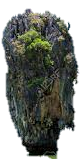


Slide 6


15
14
13
12
11
10
9
8
7
6
5
4
3
2
1
0
Bức tranh bạn nhỏ xem vẽ những gì?
Bức tranh bạn nhỏ xem vẽ: đồng lúa, đò cập bến, trăng, thuyền kéo lưới, cò bay trên trời cao
Notes:
Bấm vào đồng hồ để đếm ngược thời gian

Slide 7
15
14
13
12
11
10
9
8
7
6
5
4
3
2
1
0
Vì sao bạn nhỏ nghĩ rằng đó là bức tranh vẽ làng quê của mình?
Vì bức tranh vẽ cảnh vật quen thuộc của quê hương bạn.
Notes:
Bấm vào đồng hồ để đếm ngược thời gian

Slide 8
Tìm trong bài câu thể hiện sự ngạc nhiên, thích thú của bạn nhỏ khi xem tranh?
15
14
13
12
11
10
9
8
7
6
5
4
3
2
1
0
Ồ, đây giống quá
Notes:
Bấm vào đồng hồ để đếm ngược thời gian

Slide 9
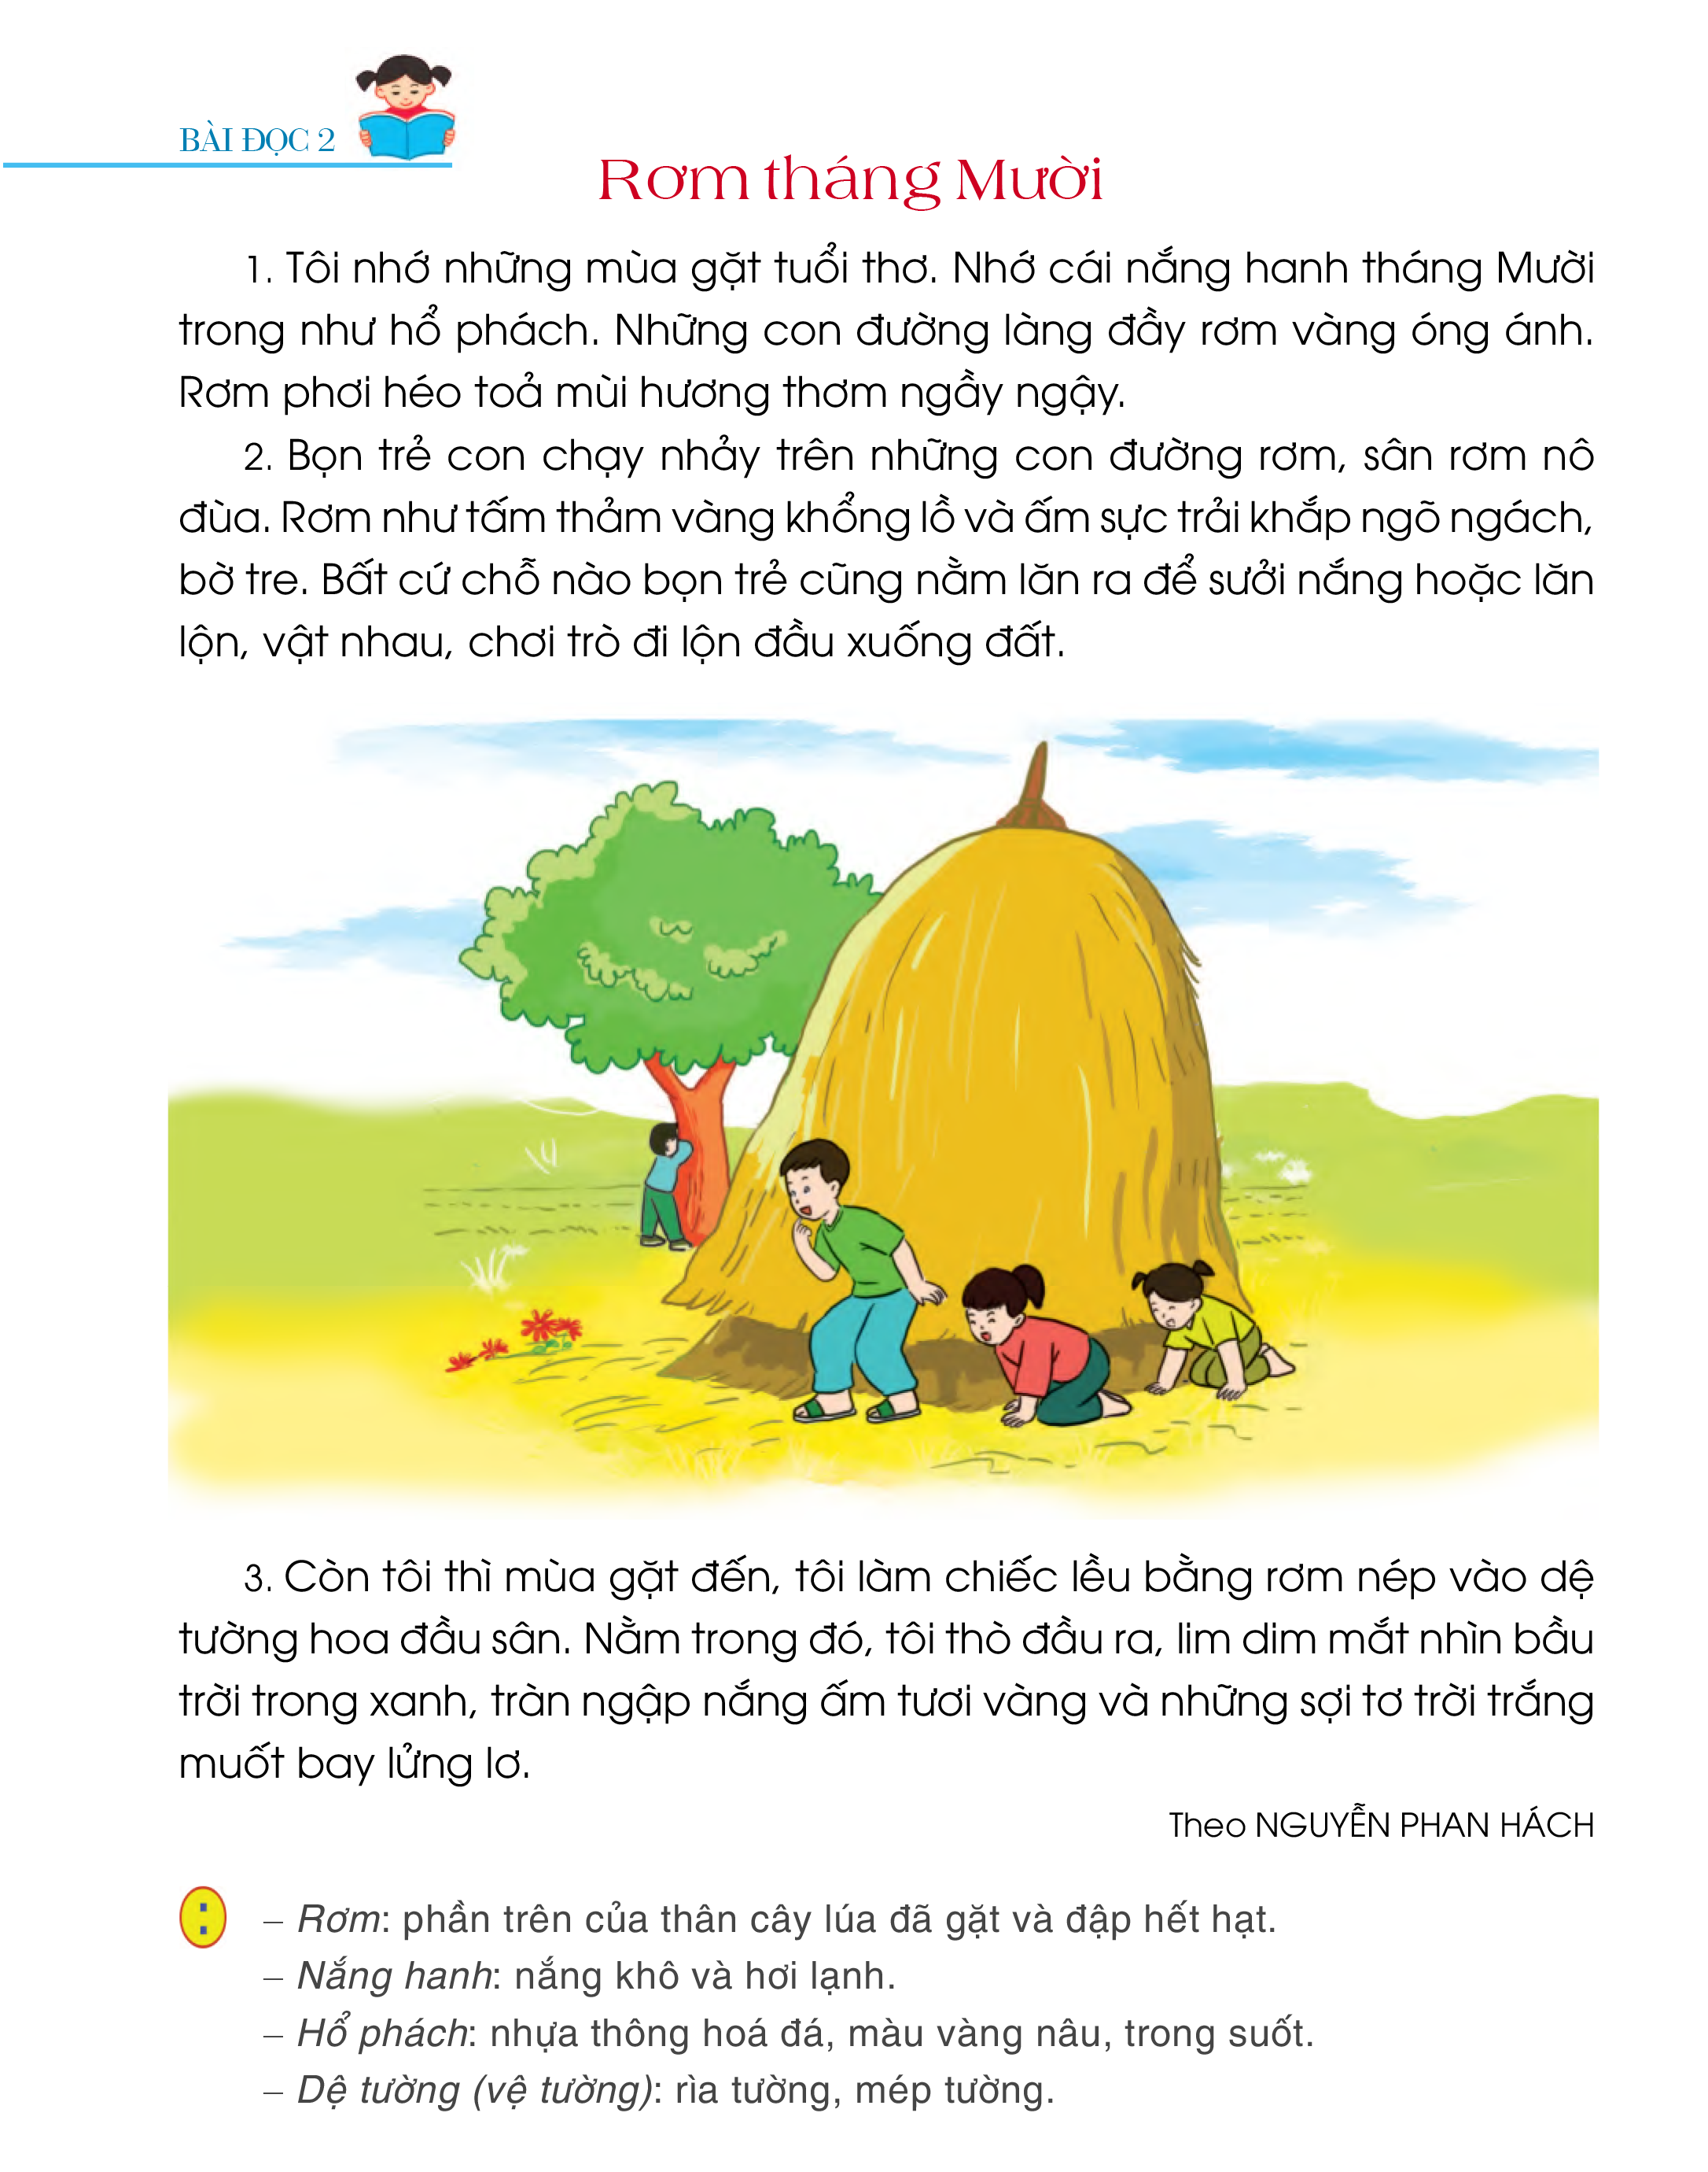
Bài đọc 2: Rơm tháng Mười

Slide 10
Rơm tháng Mười
1. Tôi nhớ những mùa gặt tuổi thơ. Nhớ cái nắng hanh tháng Mười trong như hổ phách. Những con đường làng đầy rơm vàng óng ánh. Rơm phơi héo tỏa mùi hương thơm ngầy ngậy.
2. Bọn trẻ con chạy nhảy trên những con đường rơm, sân rơm nô đùa. Rơm như tấm thảm vàng khổng lồ và ấm sực trải khắp ngõ ngách, bờ tre. Bất cứ chỗ nào bọn trẻ cũng nằm lăn ra để sưởi nắng hoặc lăn lộn, vật nhau, chơi trò đi lộn đầu xuống đất.
3. Còn tôi thì mùa gặt đến, tôi làm chiếc lều bằng rơm nép vào dệ tường hoa đầu sân. Nằm trong đó, tôi thò đầu ra, lim dim mắt nhìn bầu trời trong xanh, tràn ngập nắng ấm tươi vàng và những sợi tơ trời trắng muốt bay lửng lơ.
Theo NGUYỄN PHAN HÁCH

Slide 11
Rơm tháng Mười
LUYỆN ĐỌC
1. Tôi nhớ những mùa gặt tuổi thơ. Nhớ cái nắng hanh tháng Mười trong như hổ phách. Những con đường làng đầy rơm vàng óng ánh. Rơm phơi héo tỏa mùi hương thơm ngầy ngậy.
2. Bọn trẻ con chạy nhảy trên những con đường rơm, sân rơm nô đùa.
nắng hanh
hổ phách
héo tỏa
ngầy ngậy
Rơm như tấm thảm vàng khổng lồ và ấm sực trải khắp ngõ
ngõ
ấm sực
ngách
Bất cứ chỗ nào bọn trẻ cũng nằm lăn ra để sưởi
ngách, bờ tre.
nắng hoặc lăn lộn, vật nhau, chơi trò đi lộn đầu xuống đất.
lăn lộn
3. Còn tôi thì mùa gặt đến, tôi làm chiếc lều bằng rơm nép vào dệ tường hoa đầu sân. Nằm trong đó, tôi thò đầu ra, lim dim mắt nhìn bầu trời trong xanh, tràn ngập nắng ấm tươi vàng và những sợi tơ trời trắng muốt bay lửng lơ.
lim dim
trắng muốt
Theo NGUYỄN PHAN HÁCH

Slide 12
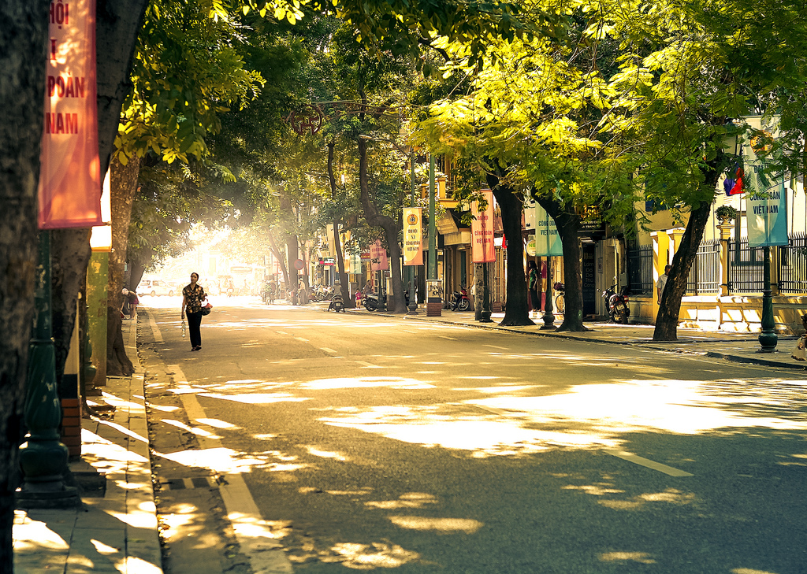
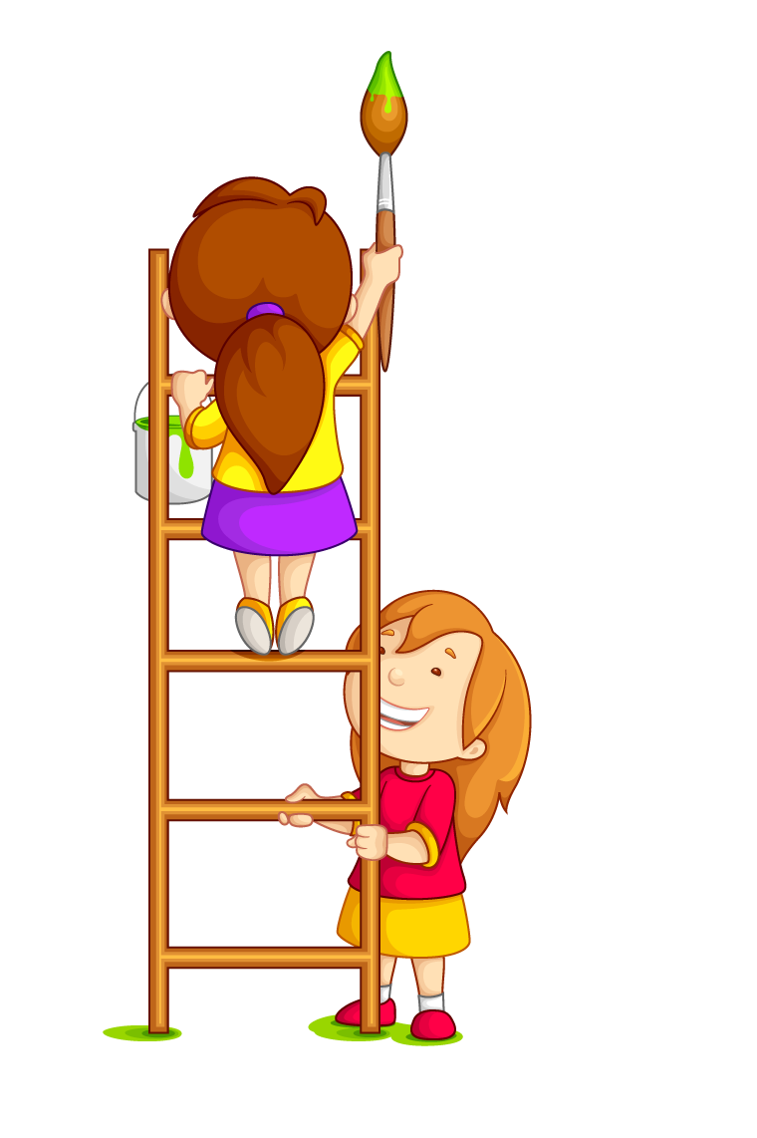
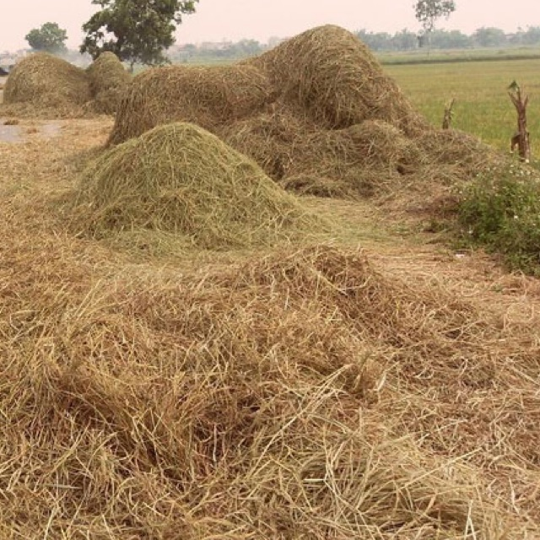
Chú
thích
Nắng hanh: nắng khô và hơi lạnh.
Rơm: phần trên của thân cây lúa đã gặt và đập hết hạt.

Slide 13
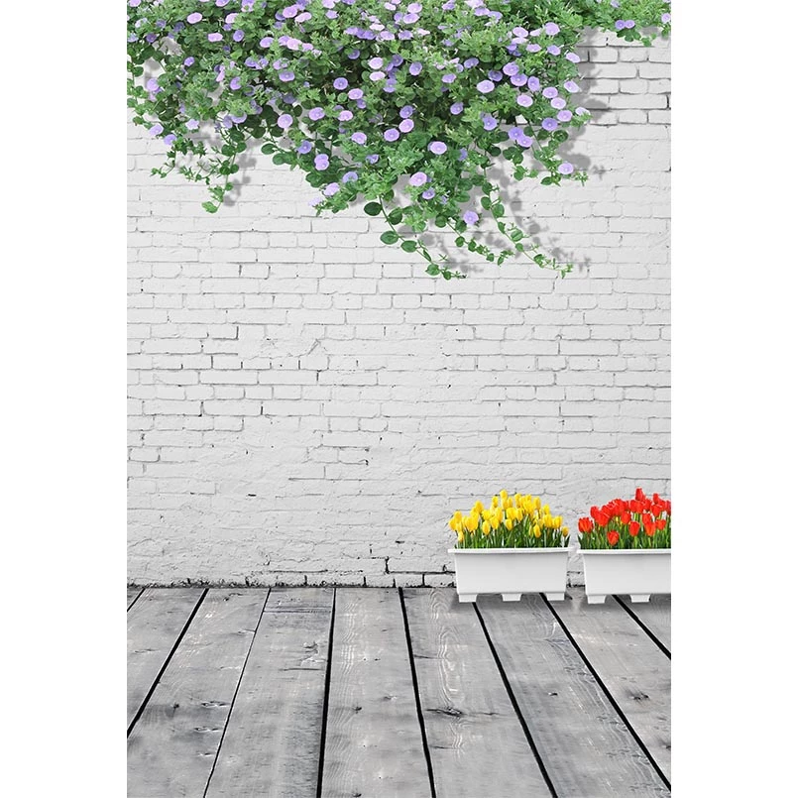
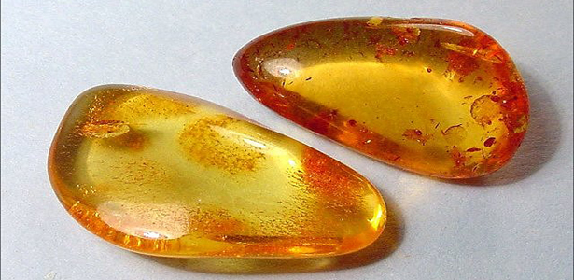
Chú thích
Dệ tường (vệ tường): ria tường, mép tường.
Hổ phách: phần nhựa thông hóa đá, màu vàng nâu, trong suốt.

Slide 14
Rơm tháng Mười
ĐỌC ĐOẠN
ĐỌC TOÀN BÀI
1. Tôi nhớ những mùa gặt tuổi thơ. Nhớ cái nắng hanh tháng Mười trong như hổ phách. Những con đường làng đầy rơm vàng óng ánh. Rơm phơi héo tỏa mùi hương thơm ngầy ngậy.
2. Bọn trẻ con chạy nhảy trên những con đường rơm, sân rơm nô đùa. Rơm như tấm thảm vàng khổng lồ và ấm sực trải khắp ngõ ngách, bờ tre. Bất cứ chỗ nào bọn trẻ cũng nằm lăn ra để sưởi nắng hoặc lăn lộn, vật nhau, chơi trò đi lộn đầu xuống đất.
1
2
3. Còn tôi thì mùa gặt đến, tôi làm chiếc lều bằng rơm nép vào dệ tường hoa đầu sân. Nằm trong đó, tôi thò đầu ra, lim dim mắt nhìn bầu trời trong xanh, tràn ngập nắng ấm tươi vàng và những sợi tơ trời trắng muốt bay lửng lơ.
3
Theo NGUYỄN PHAN HÁCH
BÀI ĐỌC CHIA LÀM MẤY ĐOẠN?

